Slide 1

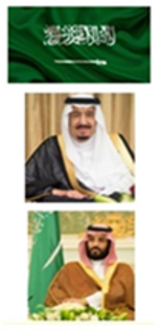
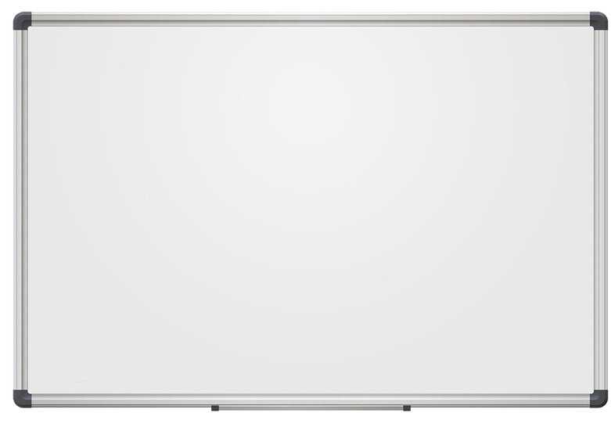





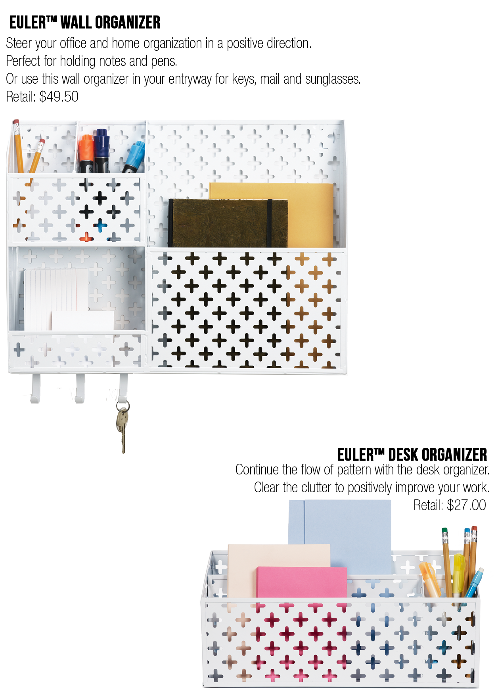

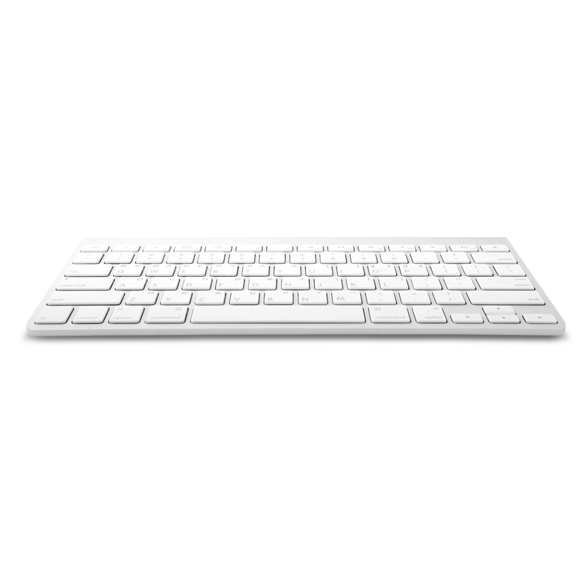


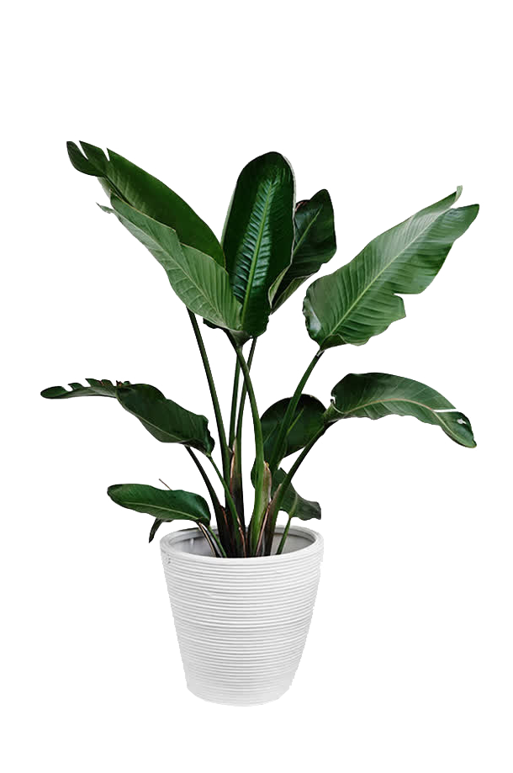
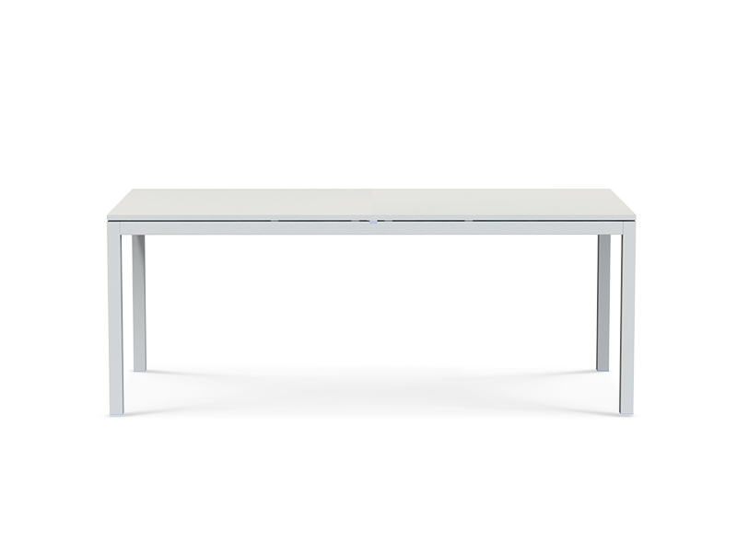
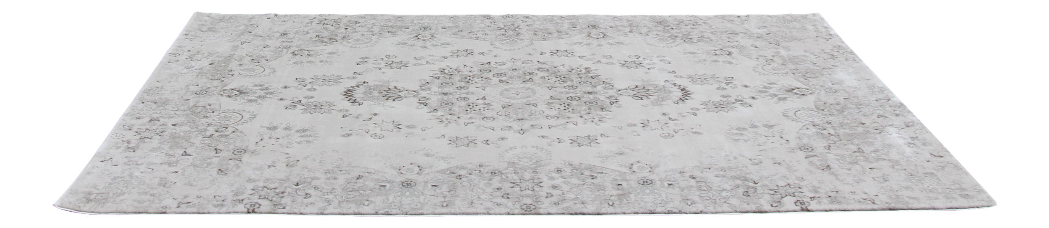

Slide 2


Slide 3


Slide 4
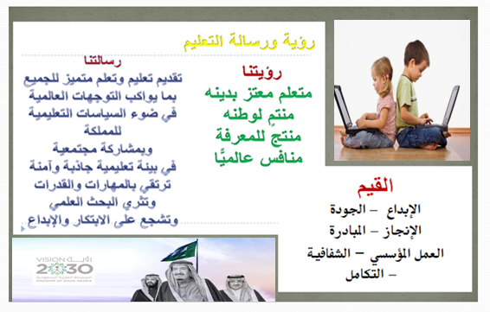

Slide 5
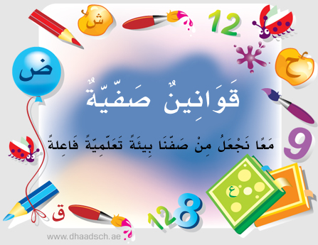

Slide 6

من تذكرنا
بدروسنا السابقة

Slide 7
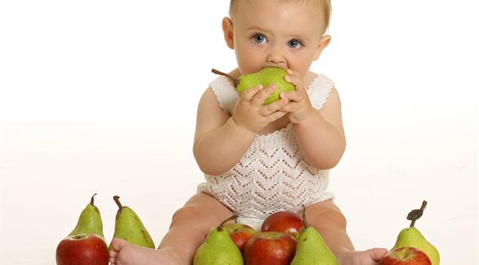
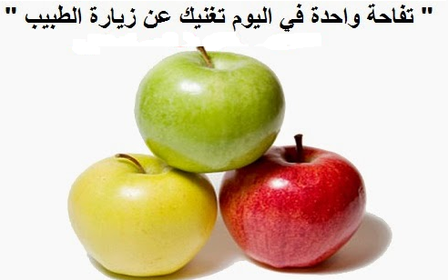
مراجعة
أكل محمد ثلاث من التفاح
و ثلاث من الكمثرى
كم مجموع الفاكهة التي أكلها ؟

Slide 8
نتابع هذه الوسيلة
لنتعرف على درسنا
https://www.didax.com/apps/unifix/

Slide 9
اليوم : الأربعاء
التاريخ : 4 / 6 / 1444 هـ
المادة : رياضيات
الفصل السادس: الجمع
موضوع الدرس :الجمع إلى الصفر
فكرة الدرس والهدف منه
إيجاد ناتج الجمع إلى الصفر

Slide 10
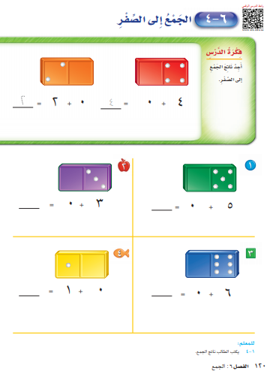

Slide 11
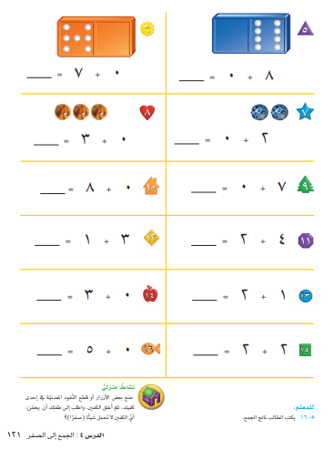

Slide 12




نشاط

Slide 13

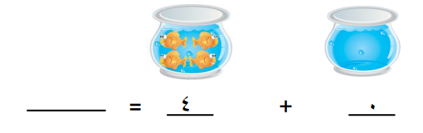
ما ناتج الجمع التالي ؟

Slide 14
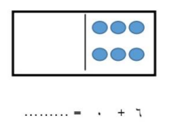
ما ناتج الجمع التالي ؟

Slide 15
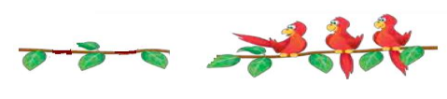
مثلي عملية الجمع التالية .

Slide 16
لدى محمد أربع كرات
ولم يشتر أي كرة جديدة
كم عدد الكرات التي لديه ؟

Slide 17

الرياضيات والوطن
حينما تكون لغة الأرقام هي بوابة العلوم
فإن حضارة أمتنا ستكون مشرقة

Slide 18

نشاط
ورقة عمل تفاعلية
https://www.liveworksheets.com/gz2734619ar

Slide 19
الواجب
فقرة 9 , 10 , 11 , 12 ,
13 , 14 , 15 , 16
+
النشاط المنزلي

Slide 20
